Slide 1
EKS Hands-On 개요
sghaha

Slide 2
1. 환경구축
cloud9(IDE) 생성
IAM role 부여
각종 유틸리티 설치
AWS CLI
kubectl
jq : Json을 다루는 유틸리티
eksctl
https://ap-northeast-1.console.aws.amazon.com/cloud9/ide/ce5785a2cdcb484b896ea622bfd1a3b1

Slide 3
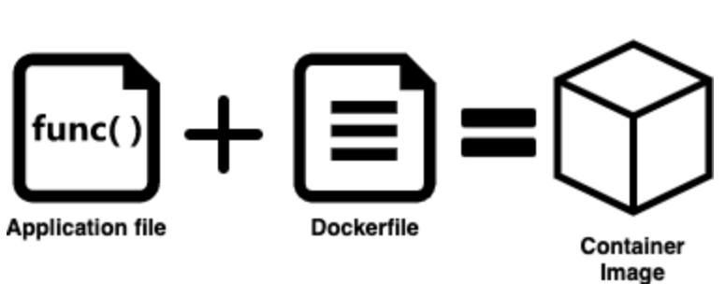

2. 컨테이너 이미지
어플리케이션 코드를 Docker 이미지로 만들고 해당 이미지를 ecr에 upload
https://ap-northeast-1.console.aws.amazon.com/ecr/repositories?region=ap-northeast-1

Slide 4
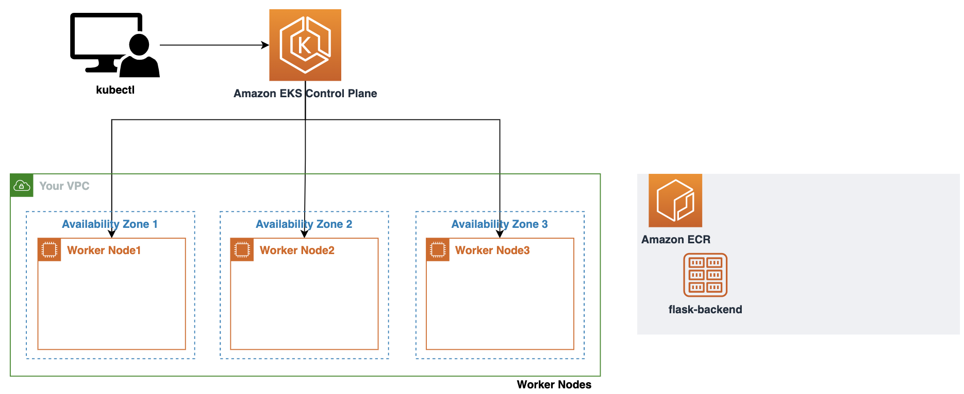
3. EKS클러스터 생성
각종 yaml파일로 eks클러스터 생성
eks-demo-cluster.yaml
v2_2_1_full.yaml

Slide 5
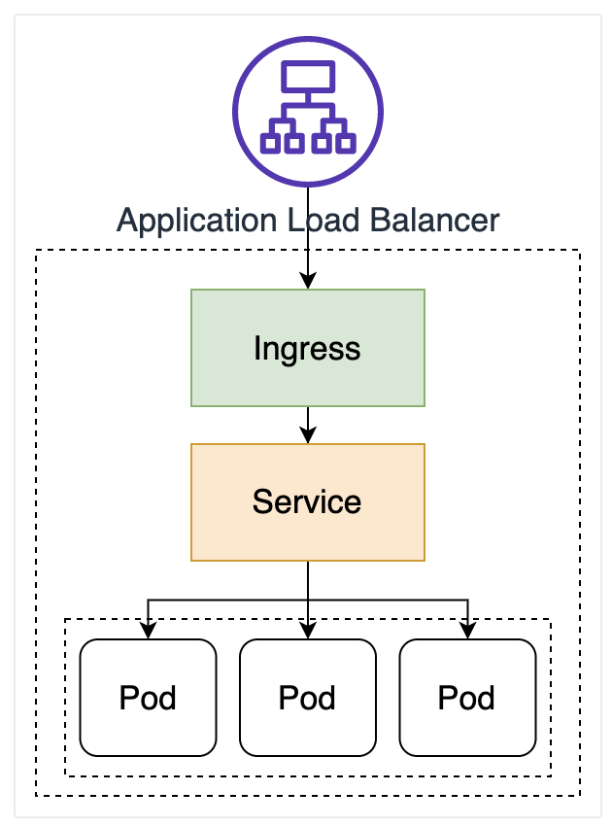
4. 인그레스 컨트롤러 생성
인그레스(Ingress) 는
외부의 요청이 내부로 접근하기 위한 관문의 역할
외부 요청에 대한 로드 밸런싱, TLS/SSL 인증서 처리,
HTTP 경로에 대한 라우팅 등을 설정할 수 있습니다.
인그레스는 L7 영역의 요청을 처리합니다.

Slide 6
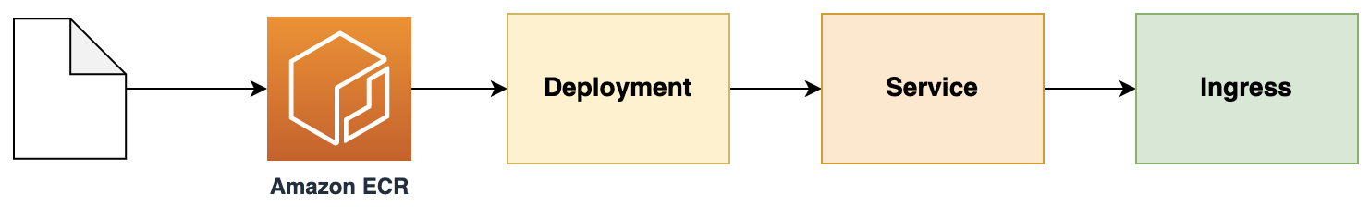
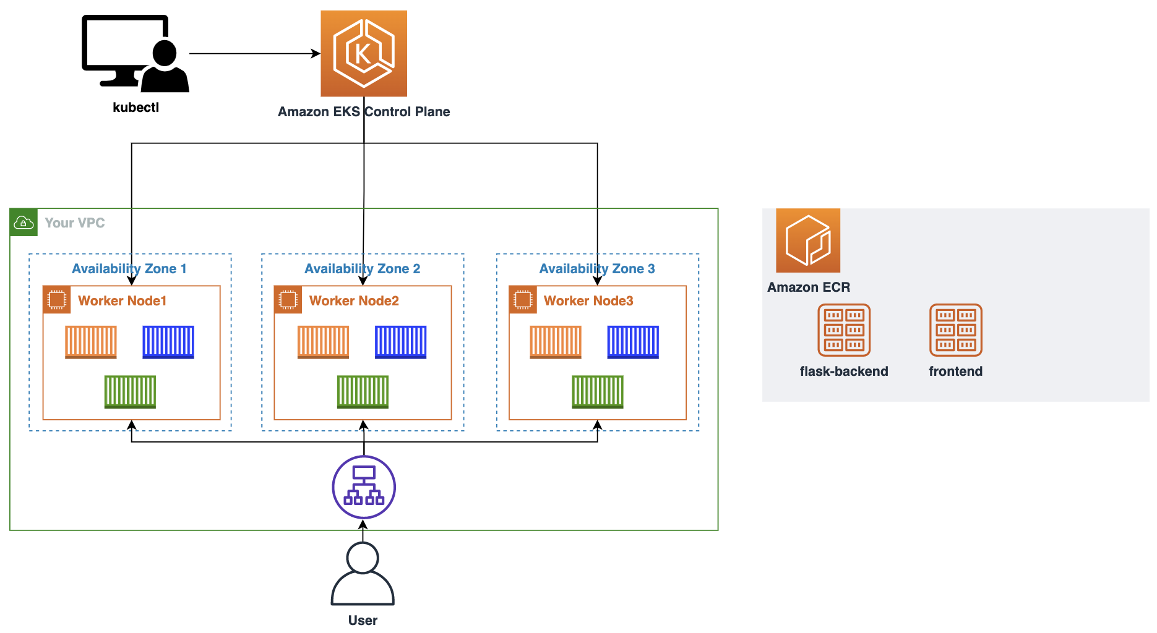
5. 서비스 배포하기
서비스 배포 과정
최종구성
k8s-default-backendi-6566bc7d31-1782616189.ap-northeast-1.elb.amazonaws.com
k8s-default-myapping-78a29f8d18-1418731677.ap-northeast-1.elb.amazonaws.com

Slide 7
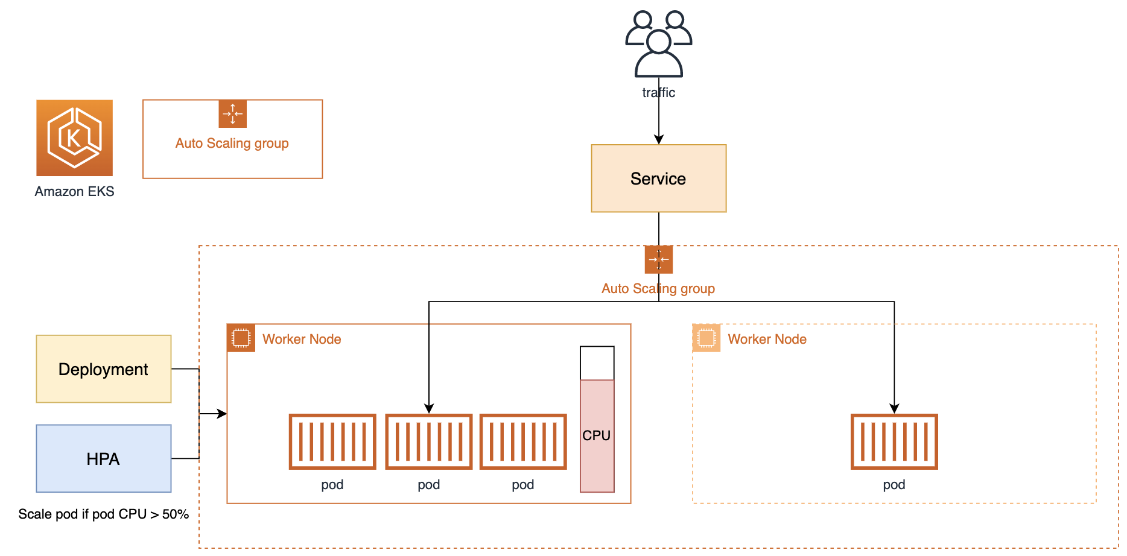
6. 파드 & 클러스터 오토스케일링
HPA(Horizontal Pod AutoScaler)
Cluster Autoscaler

Slide 8
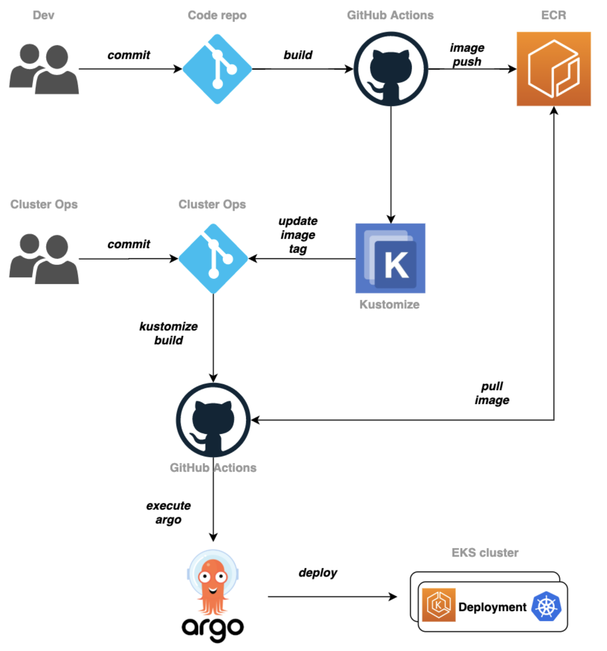
7. CI/CD
깃헙 액션,
Kustomize,
argoCD
a40a6bb3dc0f64759a40082c1c65818c-2018083226.ap-northeast-1.elb.amazonaws.com

Slide 9
8. 모니터링
프로메테우스 + 그라파나
프로메테우스 : 데이터 수집도구
그라파나 : 시각화 도구

Slide 10
9. 로깅
elasticsearch + fluentd(fluent-bit) + kibana
elasticsearch : 분산형 오픈소스 검색 엔진
fluentd : 다양한 소스로부터 데이터를 수집하고 전환하여
원하는 대상에 전송할 수 있도록 하는 오픈 소스 데이터 수집 도구
(logstash)
kibana : 시각화 도구
http://a816a1f60d7c74187b602b417e5a259f-65483070.ap-northeast-1.elb.amazonaws.com:5601/

